Slide 1

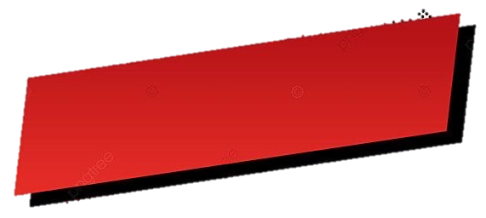

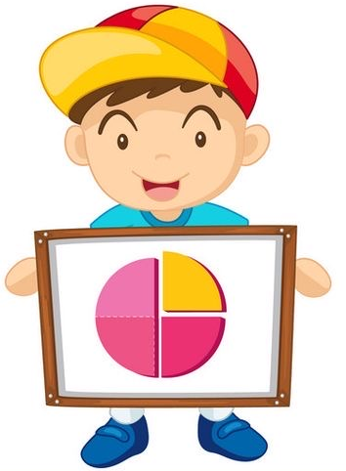

١١ - ٣
الكــســور
الفصل الحادي عشر
ص ١٣٤
الكسور المتكافئة
أجـد كـسـورًا متـكافـئة
فـكـرة الدرس
الـمـفـردات
الـكـسـور المتكافئة

Slide 2
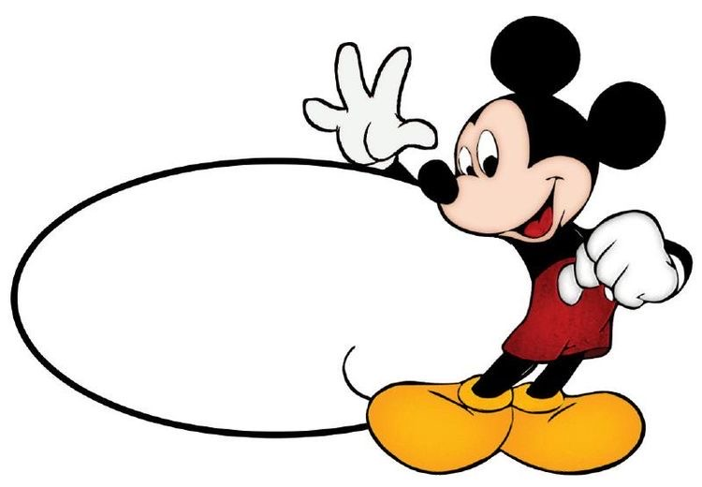
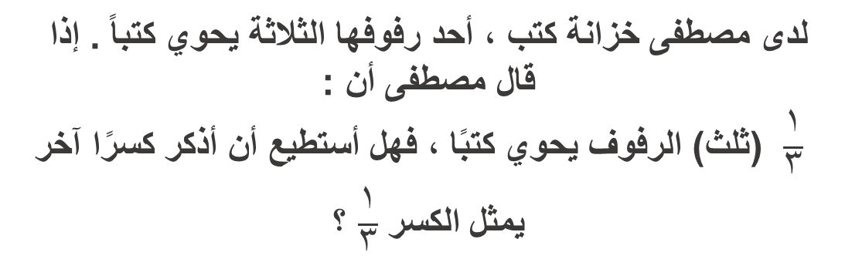
١١ - ٣
الكــســور
الفصل الحادي عشر
ص ١٣٤
الكسور المتكافئة
أسـتعـد
لدى مصطفى خزانة كتب ، أحد رفوفها الثلاثة يحوي كتباً . إذا قال مصطفى أن :
$\frac{١}{٣}$ (ثلث) الرفوف يحوي كتبًا ، فهل أستطيع أن أذكر كسرًا آخر يمثل الكسر $\frac{١}{٣}$ ؟
الكسور التي تمثل الكمية نفسها تسمى كسورًا متكافئة

Slide 3
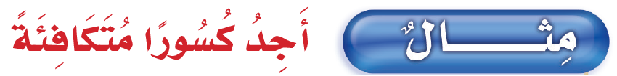
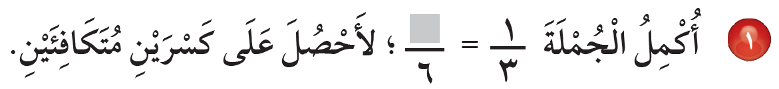
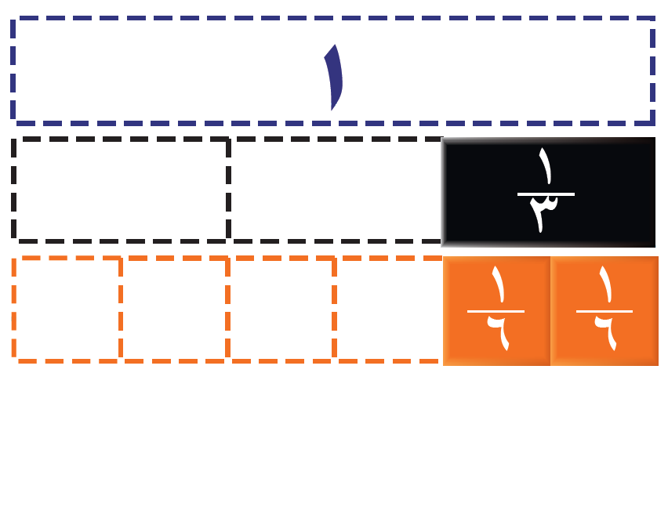

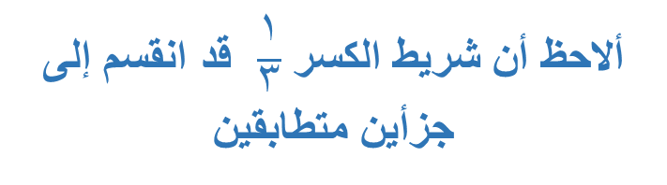
١١ - ٣
الكــســور
الفصل الحادي عشر
ص ١٣٤
الكسور المتكافئة
الطريقة ١ : أستعمل نماذج الكسور
ألاحظ أن شريط الكسر$\frac{١}{٣}$ قد انقسم إلى جزأين متطابقين
أي أنه يوجد سدسان في الثلث
إذن : $\frac{١}{٣}$ = $\frac{٢}{٦}$

Slide 4

١١ - ٣
الكــســور
الفصل الحادي عشر
ص ١٣٤
الكسور المتكافئة
الطريقة ٢ : أرسم صورة
أرسم مستطيلاً وأقسمه ٣ أجزاء متطابقة ، ثم أظلل واحدًا منها
ألاحظ أنه يوجد سدسان في الثلث
أرسم مستطيلاً آخر مطابقًا للمستطيل السابق ، وأقسمه إلى ٦ أجزاء متطابقة ، ثم أظلل جزءًا مساويًا للثلث
إذن : $\frac{١}{٣}$ = $\frac{٢}{٦}$

Slide 5

١١ - ٣
الكــســور
الفصل الحادي عشر
ص ١٣٥
الكسور المتكافئة
أكمل لأحصل على كسرين متكافئين :
أتــأكـــد
٢
$$\frac{٤}{١٠}=$$
٤
٢
أضرب كلاً من البسط والمقام في العدد ٢

Slide 6
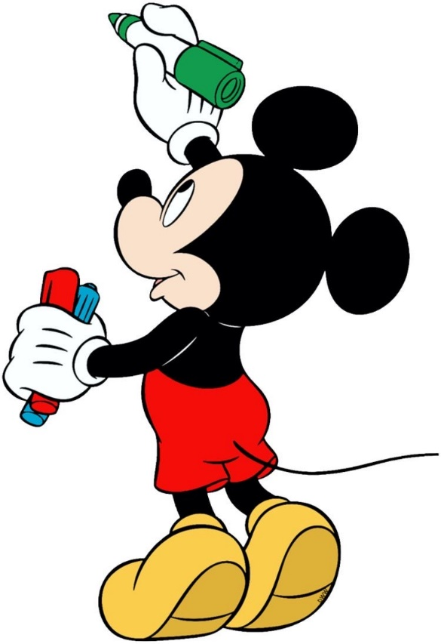
١١ - ٣
الكــســور
الفصل الحادي عشر
ص ١٣٥
الكسور المتكافئة
أكمل لأحصل على كسرين متكافئين :
أتـدرب وأحل المسائل
٣
٢

Slide 7

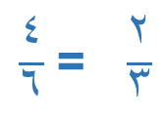
١١ - ٣
الكــســور
الفصل الحادي عشر
ص ١٣٦
الكسور المتكافئة
أتـدرب وأحل المسائل
٤
٤
٤
٤
$\frac{٢}{٣}$ = $\frac{٤}{٦}$

Slide 8



١١ - ٣
الكــســور
الفصل الحادي عشر
ص ١٣٦
الكسور المتكافئة
$$\frac{١}{٣}$$
$$\frac{٤}{٦}$$

Slide 9
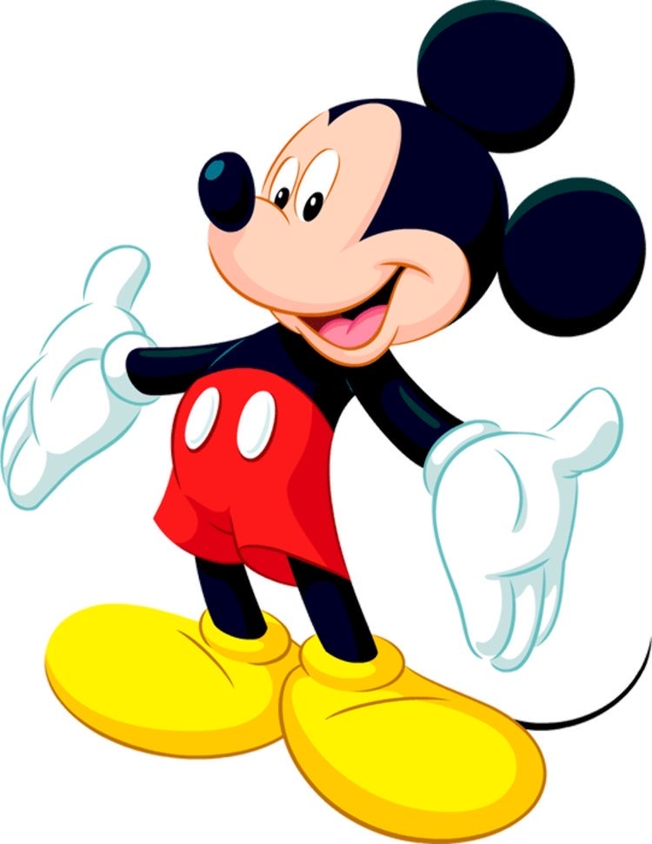
١١ - ٣
الكــســور
الفصل الحادي عشر
ص ١٣٦
الكسور المتكافئة
أضرب كلاً من البسط والمقام في العدد نفسه

